Slide 1

Globalpage storyboard
㈜아이원글로벌 2012

Slide 2
프로젝트정의
웹폰트 글씨체 사용
Content는 정중앙위치
1280에 맞추되 1920 대응

Slide 3
상단 메뉴의 정의
globalpage
우리의 portfolio | 우리의 전문성 | 우리와 연락하기 | 우리의 정보

Slide 4
상단의정의
홈페이지 상단에
요놈들 링크달아주세요
트위터
페이스북
페이스북 “좋아요”
즐겨찾기추가

Slide 5
카피라이팅의 정의
㈜아이원글로벌 | 사업자번호 301-81-89979
153-803 서울시 금천구 가산디지털1로 131 C동 601호(BYC하이시티) | T +82-2-6947-7888
Copyright (c) ioneglobal. All rights reserved.

Slide 6
마케팅의정의
1.
모든 페이지의 메타태그를 철저하게 세팅하여 주세요.
각 페이지의 타이틀은 “글로벌페이지_#메뉴명”입니다.

Slide 7
우리의 portfolio

Slide 8


우리의 portfolio
globalpage
우리의 portfolio | 우리의 전문성 | 우리와 연락하기 | 우리의 정보
우리는 다양한 경험을 가지고 있습니다
아이템성형외과 - 2012
兜兜韩娱 - 2012
인천공항면세점 - 2012
현대미학성형외과 - 2012
+
아이템성형외과 - 2012
兜兜韩娱 - 2012
인천공항면세점 - 2012

Slide 9
우리의 portfolio_해설
최초 4줄 뿌려줍니다.
globalpage
우리의 portfolio | 우리의 전문성 | 우리와 연락하기 | 우리의 정보
각 썸네일은 관련이미지로 배너화 합니다.
우리는 다양한 경험을 가지고 있습니다
아이템성형외과 - 2012
兜兜韩娱 - 2012
인천공항면세점 - 2012
현대미학성형외과 - 2012
+
아이템성형외과 - 2012
兜兜韩娱 - 2012
인천공항면세점 - 2012
맨마지막 contents
클릭 시에 contents가 2줄씩 늘어납니다.
http://www.astrum.co.kr/ 참조
제목+년도+언어
해당 개발건의 언어를 표시합니다.

Slide 10

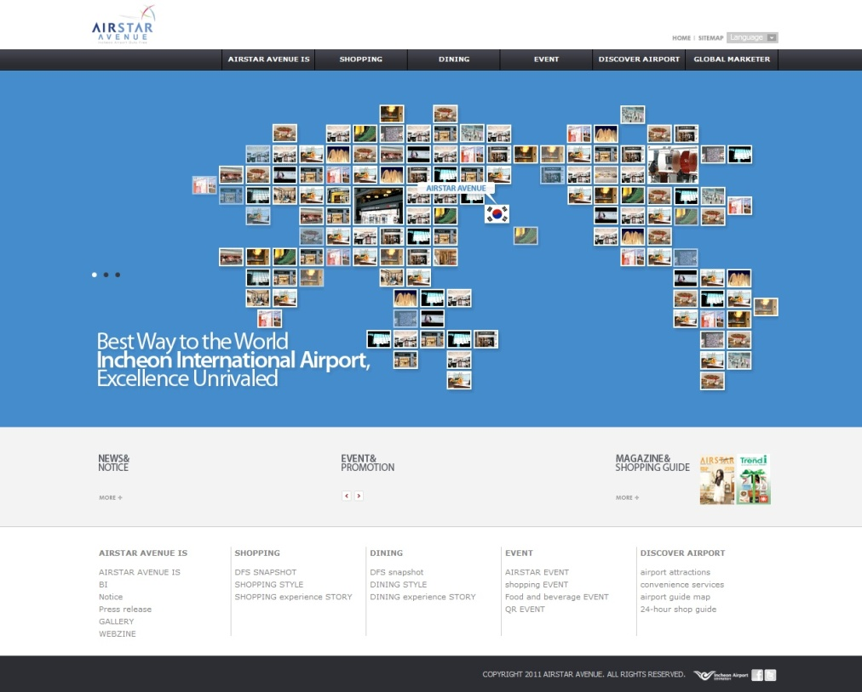


우리의 portfolio_클릭시효과
아이템성형외과 - 2012
兜兜韩娱 - 2012
인천공항면세점 - 2012
현대미학성형외과 - 2012
인천공항면세점 글로벌 홈페이지
고객사 : 인천공항공사 AIRSTAR AVENU
언어 : 영어/일본어/중국어
웹주소 : http://www.iiacairstar.kr/eng/pages/main.jsp
세계 최고의 공항으로 6년 연속 선정된 인천국제공항의 면세점 브랜드인 에어스타애비뉴의 글로벌 홈페이지 리뉴얼 프로젝트. 에어스타애비뉴는 특히 외국인 손님들이 많은 매출을 발생하기 대문에….. 한국어 홈페이지도 동시 진행 하였습니다….

Slide 11
우리의 portfolio_클릭시효과_해설
가로넓이만 맞추고 세로의 길이는 자유자재로
세로길이가 길어질 경우 박스가 늘어남
http://www.easymedia.net/works/works.asp 참조
아이템성형외과 - 2012
兜兜韩娱 - 2012
인천공항면세점 - 2012
현대미학성형외과 - 2012
인천공항면세점 글로벌 홈페이지
제목
고객사 : 인천공항공사 AIRSTAR AVENU
언어 : 영어/일본어/중국어
웹주소 : http://www.iiacairstar.kr/eng/pages/main.jsp
고객사명+언어+URL(링크는 새창으로)
세계 최고의 공항으로 6년 연속 선정된 인천국제공항의 면세점 브랜드인 에어스타애비뉴의 글로벌 홈페이지 리뉴얼 프로젝트. 에어스타애비뉴는 특히 외국인 손님들이 많은 매출을 발생하기 대문에….. 한국어 홈페이지도 동시 진행 하였습니다….
설명글, 웹에디터로
이미지번호 버튼이 크게 잘보여야 함 썸네일 X
10개까지 등록
트위터, 페이스북, 웨이보, 카이신(혹은 런런왕)
전문기업 이미지를 보여줘야 함

Slide 12
우리의 전문성

Slide 13
우리의 전문성
globalpage
우리의 portfolio | 우리의 전문성 | 우리와 연락하기 | 우리의 정보
우리는
글로벌 표준 홈페이지
제작 분야에서
절대적인 우위요소를
보유하고 있습니다.
해외인터넷환경최적화
전문기획
한국의 환경과는 판이하게 다른 각국의 인터넷 환경에 대응하여 용량 및 소스의 최적화를 제공합니다.
각국의 인터넷 환경에 따른 기술적 대응과 심지어 문화적 대응까지도 적용한 전문 기획이 가능합니다.
웹표준화
검색엔진최적화
전세계 어느 곳에서 어떠한 브라우져로 접속하더라도 빠르고 정확한 정보전달을 위해 표준화 코딩을 기본으로 합니다.
구글, baidu, 야후! 재팬 등 한국의 검색엔진과 완전히 상이한 웹검색엔진 형식에 최적화 된 SEO를 적용하여 개발합니다.
국외 SNS 연동
글로벌전용서버
중국처럼 트위터나 유투브가 접속되지 않은 국가의 경우 고유의 SNS가 활성화 되어 있습니다. 우리는 이 분야의 전문가입니다.
영어권 국가, 중국, 일본에서 방문하는 네티즌들이 빠르게 접속할 수 있도록 해외트래픽 전용서버를 운용하고 있습니다.
해외인력
우리의 인력들은 한국인과 중국인, 일본인들로 구성되어 있어 현지 인터넷 환경 정보에 정통합니다.

Slide 14
우리와 연락하기

Slide 15
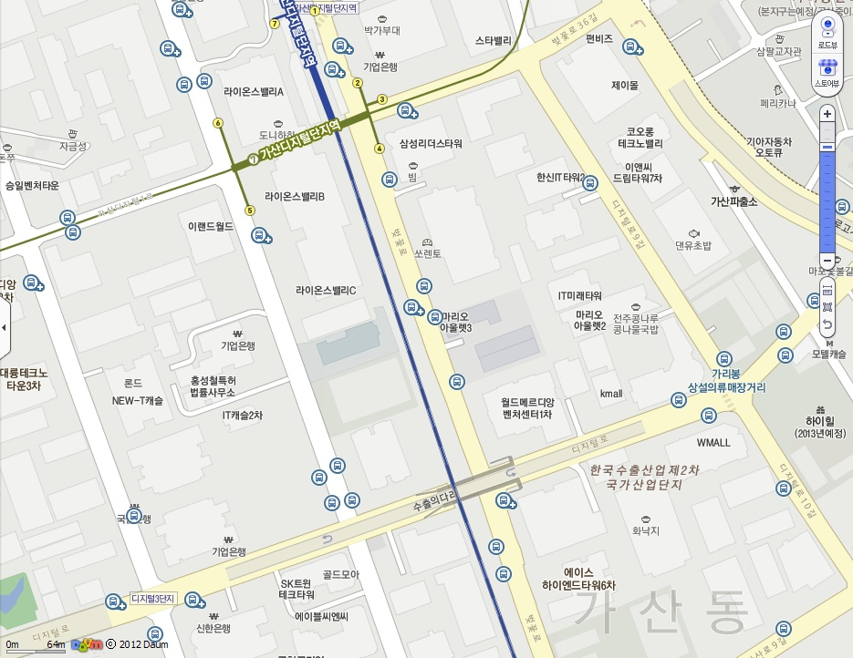
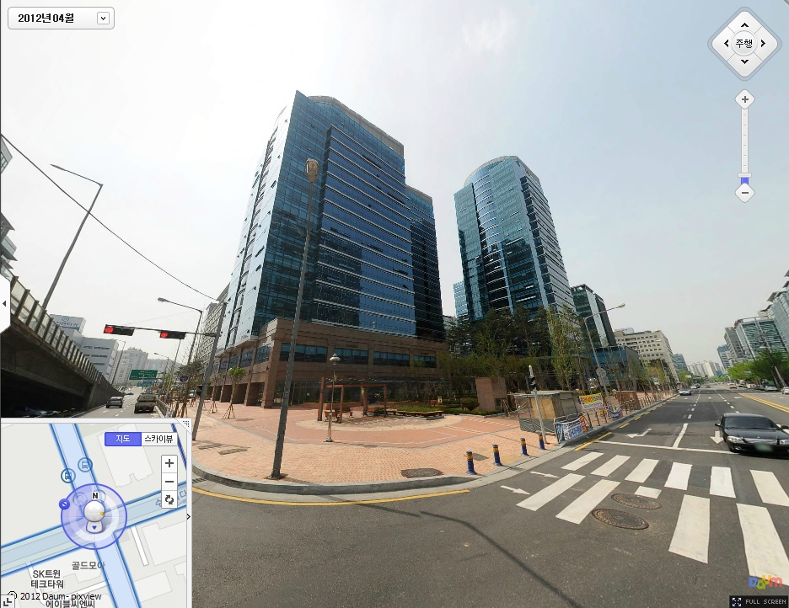
우리와 연락하기
globalpage
우리의 portfolio | 우리의 전문성 | 우리와 연락하기 | 우리의 정보
서울시 금천구 가산디지털1로 131 C동 601호(BYC하이시티) ㈜ 아이원글로벌
지하철 1,7호선 가산디지털단지역 5번 출구
T +82-2-6947-7888
E wee@ioneglobal.com
온라인연락

Slide 16
우리와 연락하기_온라인연락
본 페이지 먹색
차이나플랜을 만나는 순간 중국마케팅이 단순해집니다.
아래의 문의사항을 자세하게 기입하여 주시면 담당직원이 더욱 상세한 정보를 제공해 드릴 수 있습니다.
Contact us
회사/단체명
담당자명 직책포함
연락처 email
문의내용
신청하기

Slide 17
우리의 정보

Slide 18
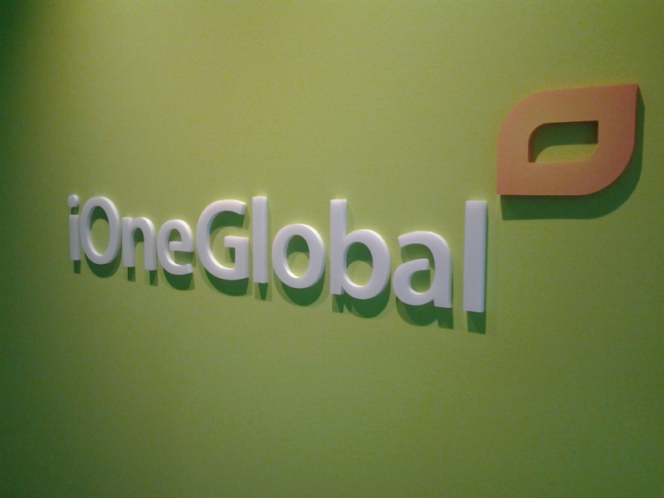


우리의 정보
globalpage
우리의 portfolio | 우리의 전문성 | 우리와 연락하기 | 우리의 정보
우리들은 해외마케팅용 웹시스템 개발과 해외 웹마케팅을 주 업무로 하는 전문가 그룹입니다. 우리들은 한국인, 중국인, 일본인들로 구성되어 있으며 해당 분야에서 다양한 경험과 솔루션을 보유하고 있습니다. 주요 활동국가는 한국과 중국이며 서울에 본사가 있습니다.
회사개요
주식회사 아이원글로벌(대표 조성위)
사업자번호 301-81-89979
H. www.ioneglobal.com
주요업무
글로벌 환경에 최적화된 웹시스템개발
중국마케팅 기획 및 대행
한국관련 contents사이트 운영(중국어)
BRAND

